Slide 1

CENTRUM NA PODPORU INTEGRACE CIZINCŮ
Plzeňský kraj

Slide 2
Centra na podporu integrace cizinců v ČR
Koncepce integrace cizinců
2009 – Plzeňský, Pardubický, Moravskoslezský a Zlínský kraj
2010 – Jihočeský, Karlovarský, Liberecký a Olomoucký kraj
2013 – Kraj Vysočina
2018 – Středočeský kraj – Kladno, Benešov, Mladá Boleslav, Kutná Hora a Příbram
Ostatní kraje – Ústecký, Královéhradecký, Jihomoravský a Praha – Centra zřízena místní samosprávou ve spolupráci s NNO.
CPIC – financována Evropskými projekty (EIF, AMIF) a zřizovatelem (SUZ)

Slide 3
CÍLOVÁ SKUPINA
Cizinci ze třetích zemí, kteří legálně pobývají na území ČR:
  Mají povolení k dlouhodobému či trvalému pobytu
  Mají dlouhodobé vízum
  Mají povolení k přechodnému pobytu rodinného příslušníka občana EU
  Jsou v řízení o udělení víza za účelem strpění či víše zmíněných pobytů
  - Od r. 2016 – osoby, kterým byla udělena Mezinárodní ochrana (doplňková ochrana či azyl)
Podán návrh na zřízení Integračních Center státem (rozšíření cílové skupiny) – 2021 ?

Slide 4
Předpoklad úspěšné integrace
Znalost českého jazyka
Ekonomická soběstačnost cizince
Orientace cizince ve společnosti
Dobré vztahy mezi komunitami

Slide 5
Služby poskytované klientům
● Odborné sociální poradenství
● Právní poradenství
● Kurzy českého jazyka
● Kurzy sociokulturní orientace
● Internetové pracoviště a knihovna
+ Okamžitá hmotná pomoc

Slide 6
Aktivity pro veřejnost
Vzdělávací a informační akce zaměřené na děti a mládež
  Přednášky na základních a středních školách
Akce zaměřené na odbornou veřejnost
  Odborné konference, semináře, odborné praxe pro studenty
Společenské, kulturní a sportovní akce
  Akce zaměřené na setkávání a vzájemné poznávání zástupců majority a minority

Slide 7
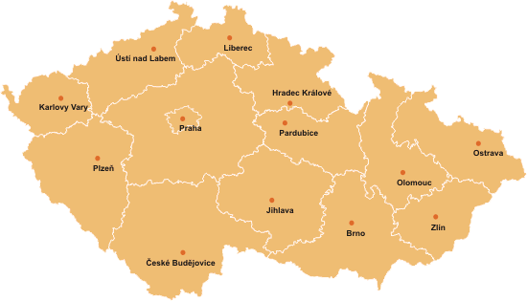
Počty cizinců v jednotlivých krajích ČR
21 417
Celkem v ČR 566 931cizinců (ČSÚ 2018)
37 393
16 747
20 689
Plzeňský kraj – 4. místo (po Praze, Středočeském a Ústeckém kraji)
206 656
35 462
17 642
28 103
76 653
12 341
10 692
21 265
10 285
50 648

Slide 8
PLZEŇSKÝ KRAJ – klienti podle státní příslušnosti v roce 2018

Slide 9
PLZEŇSKÝ KRAJ – objem poskytnutých služeb v roce 2018
Notes:
.

Slide 10
PLZEŇSKÝ KRAJ – nejčastější aktuální problémy
Agenturní zaměstnávání
Směnný provoz, nulové kulturní vyžití
Rostoucí kriminalita
Plné ubytovací kapacity
Nedostatek lékařské péče
Problém umístění dětí do škol a školek

Slide 11
PLZEŇSKÝ KRAJ – nejčastější aktuální problémy a jejich řešení
Spolupráce s firmami – přesvědčení o výhodnosti kmenových zaměstnanců, případně finančním podílením se na řešení vzniklých problémů (Borgers, Faurecie, Viza auto, Daikin…)
Prohloubení spolupráce s místní samosprávou
Zvýšení informovanosti cizinců o jejich možnostech
Podpora při hledání samostatného bydlení, lékaře, škol apod.
Spolupráce se školami/školkami v kraji
Zpracování získaných podnětů a návrh jejich řešení

Slide 12
Děkuji za pozornost.
Bc. Klára Fidlerová
Centrum na podporu integrace cizinců pro Plzeňský kraj
www.integracnicentra.cz
Tel: 725 874 976
E-mail: icplzen@suz.cz

